Slide 1



Pasti
Website Bulbul
Creative-Ta Menggunakan Arsitektur Microservice
Kelompok 04

Slide 2

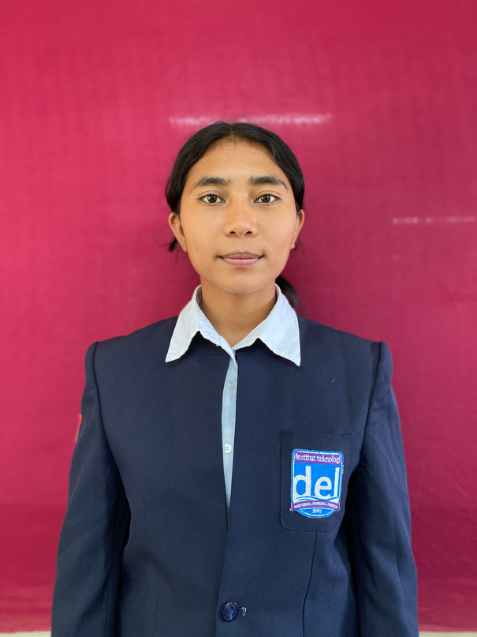
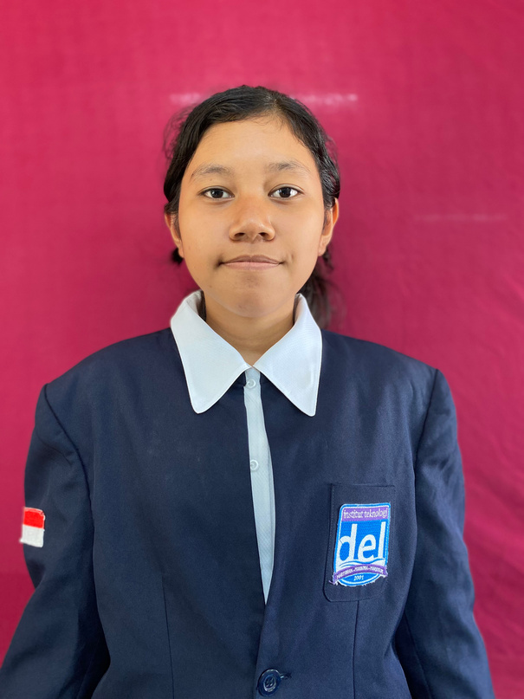
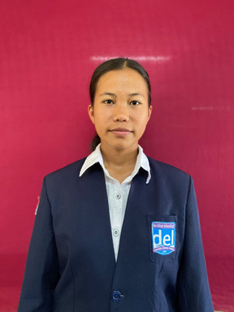
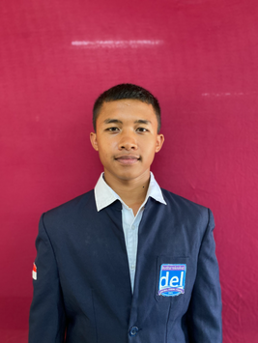
Perkenalan Anggota Kelompok 04 :
Oktavia Simatupang
11322020
Trinita Situmorang
11322049
Destina Manurung
11322004
Joy Napitupulu
11322034

Slide 3

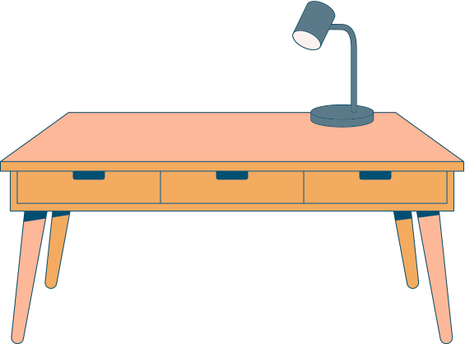
Deskripsi
Website ini dibangun dengan menggunakan 2 bahasa pemrograman. Bagian back-end dan front- end dibangun dengan bahasa yang berbeda. Untuk bagian back-end digunakan bahasa Go dan untuk bagian front-end menggunakan bahasa PHP, khususnya framework Laravel.
Website ini menggunakan arsitektur microservice. Sesuai dengan namanya, arsitektur ini dirancang pada sebuah sistem untuk membagi service menjadi service yang lebih kecil. Dengan ini, maka setiap service akan memiliki database-nya masing-masing. Service yang ada pada aplikasi adalah Customer Service, Admin Service, Category Service, Produk Service Galeri Service, Profile Service, Comment Service, Keranjang Service.

Slide 4
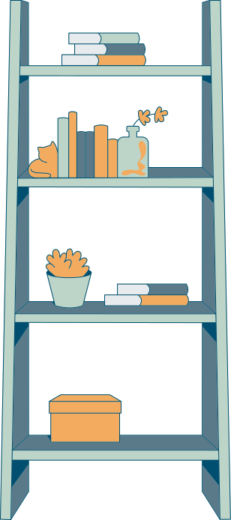
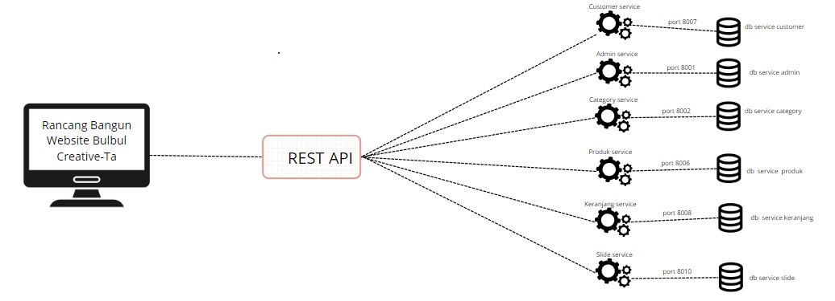
Arsitektur Microservice

Slide 5

Fungsi
1) Fungsi registrasi
Fungsi ini digunakan oleh customer untuk mendaftarkan akun agar dapat mengakses aplikasi.
2) Fungsi login
Fungsi ini digunakan oleh admin dan customer untuk dapat masuk dan mengakses aplikasi.
3) Fungsi mengelola produk
Fungsi ini digunakan oleh admin untuk melakukan perubahan terhadap produk, baik itu menambahkan, mengubah, dan menghapus produk.
4) Fungsi mengelola kategori
Fungsi ini digunakan oleh admin untuk melakukan perubahan terhadap kategori, baik itu menambahkan, mengubah, dan menghapus kategori.
5) Fungsi melakukan pesanan
Fungsi ini digunakan oleh customer untuk melakukan pemesanan terhadap produk yang tersedia pada aplikasi.
6) Fungsi mengelola komentar
Fungsi ini digunakan oleh customer untuk melakukan perubahan terhadap komentar, baik itu menambahkan, mengubah, dan menghapus komentar.
7) Fungsi mengelola profil
Fungsi ini digunakan oleh admin untuk melakukan perubahan terhadap profil, baik itu menambahkan, mengubah dan menghapus profil
8) Fungsi mengelola galeri
Fungsi ini digunakan oleh admin untuk melakukan perubahan terhadap galeri, baik itu menambahkan, mengubah dan menghapus galeri.
9) Fungsi logout
Fungsi ini digunakan oleh admin dan customer untuk keluar dari aplikasi.

Slide 6
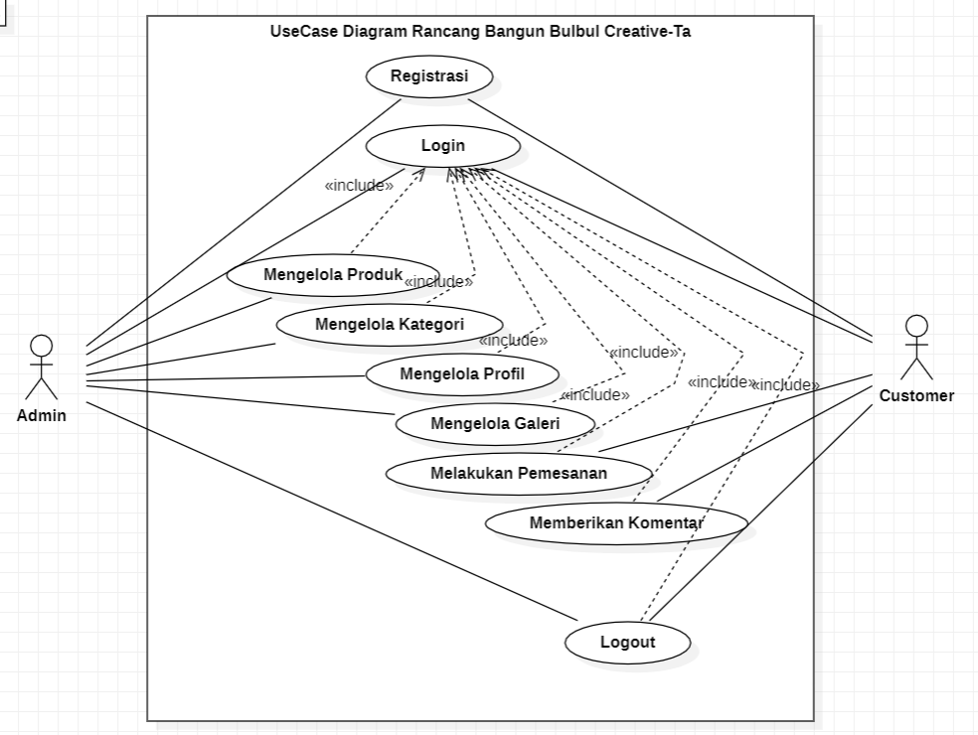
USECASE DIAGRAM

Slide 7
DEMO Proyek

Slide 8

Kesimpulan
Go dirancang dengan fokus pada kinerja yang tinggi. Bahasa ini menggunakan runtime yang ringan dan memiliki sistem garbage collection yang efisien, sehingga aplikasi yang ditulis dengan Go dapat memiliki waktu respons yang cepat dan skalabilitas yang baik, memiliki dukungan bawaan untuk konkurensi dan paralelisme. Fitur seperti goroutine dan channel memungkinkan pengembang untuk dengan mudah menulis kode yang efisien secara konkuren, mengoptimalkan penggunaan sumber daya dan meningkatkan kinerja aplikasi microservice.

Slide 9
Thank You

